Slide 1

Якорение.
Техника постановки ресурсных якорей.
Установление автоматической связи «триггер-ресурс»

Slide 2
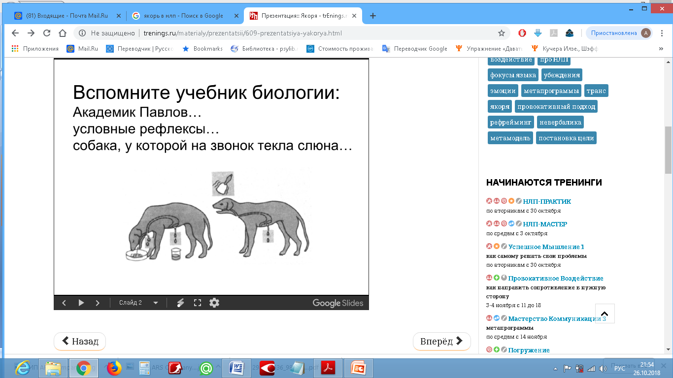

Slide 3
1. Мы учимся посредством ассоциаций, которые возникают на основе имеющегося опыта.
Мы вспоминаем то или иное и устанавливаем ассоциации между этим самым тем и иным.
А когда мы занимаемся творчеством, мы тоже создаем связи (ассоциации) — вот только новые.

Slide 4
2. Благодаря нашему стремлению соединять разные части нашего опыта, любой зрительный образ, звук, прикосновение, запах, вкусовые ощущения, чувство, поза или движение потенциально могут напомнить нам о том, что происходило, когда мы с ним встретились.
Сигналы, которые вызывают у нас прежнюю реакцию и называются триггерами или якорями.

Slide 5
Якорь - это любой стимул, связанный с определенной реакцией (условный рефлекс).
Якоря возникают естественным путем, но их можно устанавливать преднамеренно, например, позвонить в колокольчик, чтобы привлечь внимание людей, или касаясь руки человека, отвечая на вопрос.

Slide 6
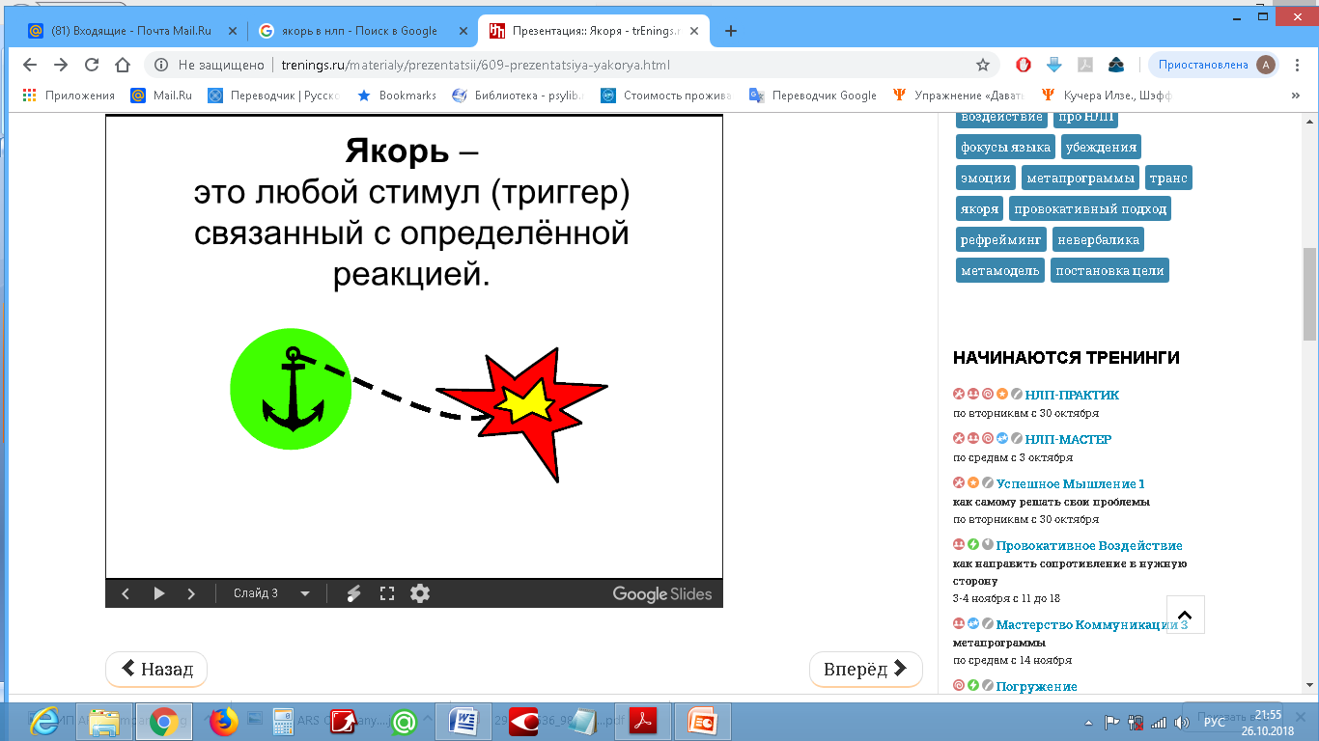

Slide 7
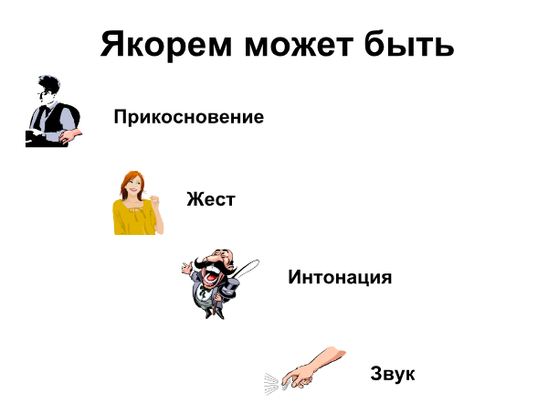

Slide 8
Якорение – процесс, в результате которого любое событие - звук, слово, поднятие руки, интонация, прикосновение, образ - может быть связано с некоторой реакцией или состоянием и запускать ее проявление.

Slide 9
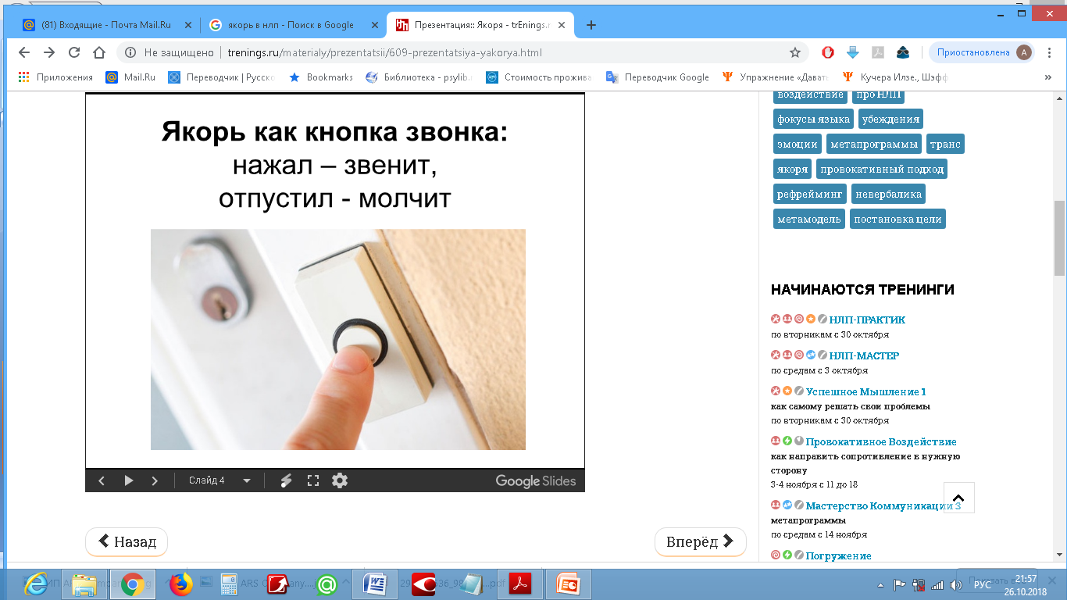

Slide 10
3. Якоря влияют на нас как положительно, так и отрицательно.
Фотография любимого человека может напоминать нам о тех чувствах, которыми мы с ним связаны.
Встреча со школьным товарищем рождает воспоминание о том, что мы чувствовали, когда учились в школе.
Зато сама мысль об экзамене или о публичном выступлении вызывает у нас беспокойство и заставляет нервничать.

Slide 11
Положительный якорь – якорь, вызывающий ресурсное состояние (приятное переживание).
Отрицательный якорь – якорь, вызывающий нересурсное состояние (неприятное переживание).
Стимул (триггер) – событие, которое и запускает переживание: прикосновение, характерный голос, жест и так далее.

Slide 12
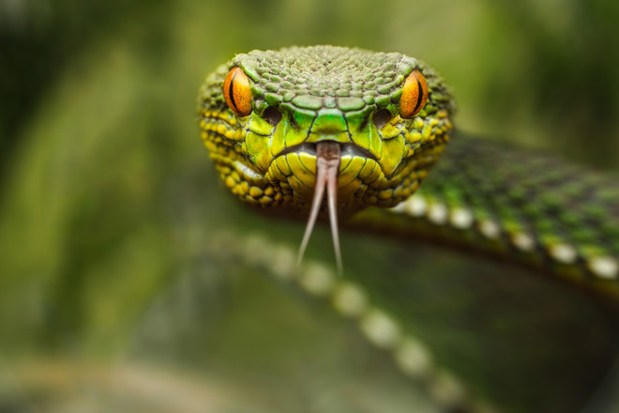
4. Устойчивые реакции страха (так называемые фобические реакции: на собак, змей или на высоту и т.п.) — это яркий пример отрицательных якорей.

Slide 13
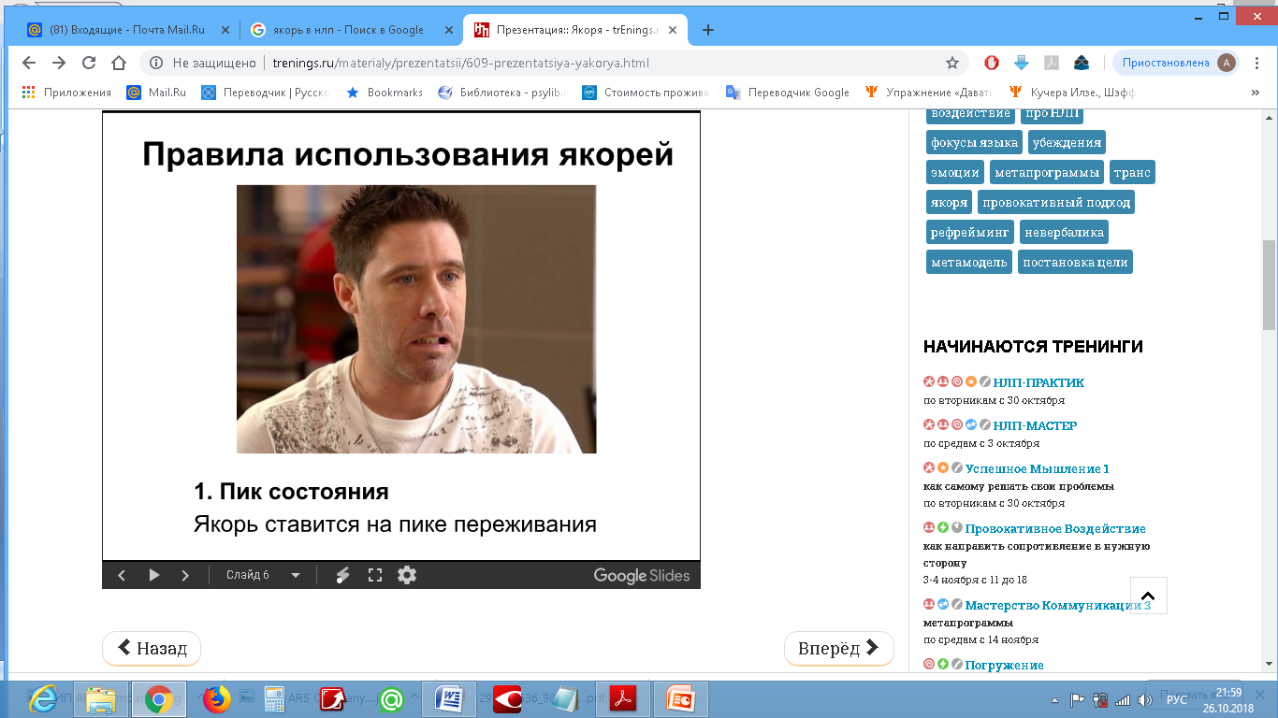

Slide 14
5. Обычно якоря срабатывают автоматически, и
поэтому наше состояние меняется позитивно или
негативно без нашего явного и сознательного контроля.
И если в прошлом мы накопили большой опыт неприятностей, так называемые нересурсные состояния (подавленности, нерешительности, растерянности, страха и т.п.) могут возникать как бы сами собой и самыми различными способами, ибо мы имеем гигантское количество якорей, которые «включают» наше негативное самоощущение безо всякого нашего участия.

Slide 15
6. Целенаправленно и активно вырабатывая якоря к положительному опыту, мы можем сознательно вызывать позитивные ресурсные состояния, когда в них возникает потребность — как в нас самих, так и у других.
Это может помочь нам справиться с негативными ситуациями и состояниями, а также просто быть эффективным(ой).

Slide 16
7. Для того, чтобы выработать якорь нужно прежде всего определить состояние, которое будет нам полезно, например, уверенность, собранность, спокойствие и т.п.
Затем вспомнить его и постараться побыть в этом состоянии как можно полнее и интенсивнее.
А далее просто подключить к желаемому ресурсному состоянию какой-то сигнал — например, слово, звук, прикосновение, позу, жест или зрительный образ.

Slide 17
8. Конечно, наш якорь будет срабатывать наиболее эффективно, если мы будем использовать по одному уникальному сигналу из каждой репрезентативной системы (визуальной, аудиальной и кинестетической) и синхронизировать их (его) с пиком интенсивности в данном ресурсном состоянии.

Slide 18
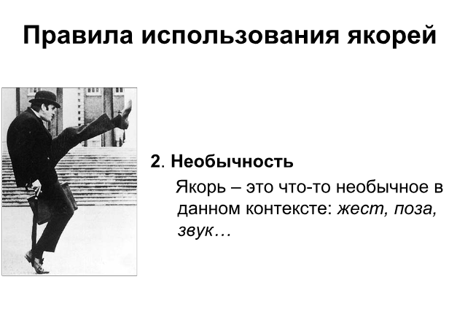

Slide 19
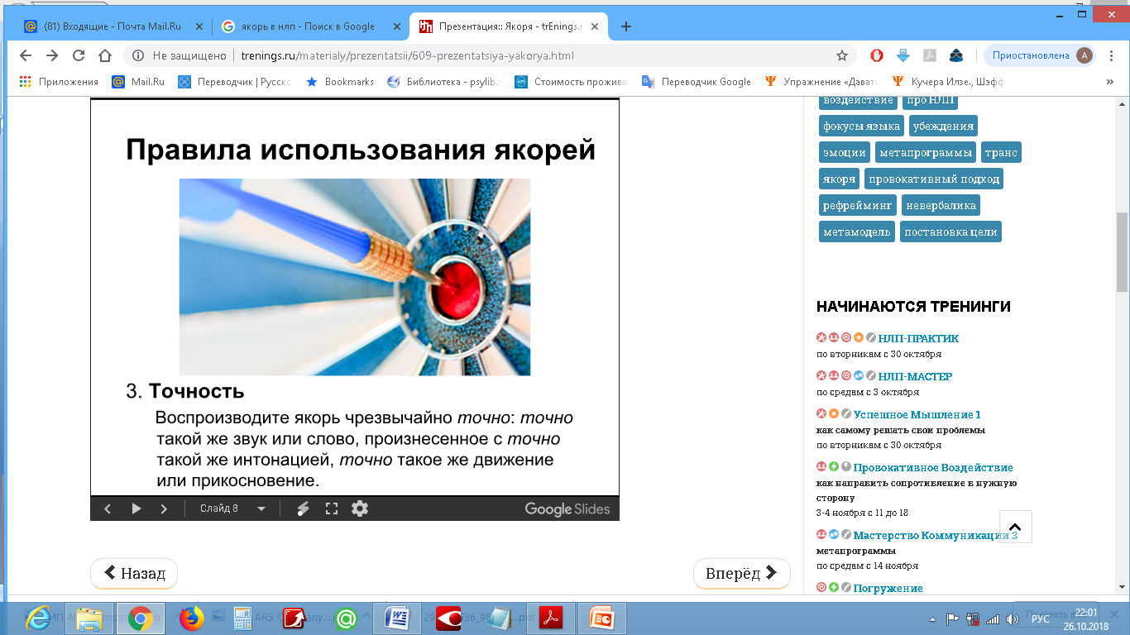

Slide 20
Условия эффективного якорения
1. Выявите ситуацию, в которой вы нуждаетесь в
ресурсах.
2. Определите необходимый вам ресурс, например,
уверенность или спокойствие.
3. Убедитесь в том, что ресурс действительно является подходящий, задав вопрос: «Если бы у меня был этот ресурс, улучшилось бы мое восприятие этой ситуации и мои действия в ней?»
Если да, продолжайте.
Если нет, вернитесь к шагу 2.

Slide 21
4. Вспомните несколько случаев из жизни, когда у
вас был этот ресурс, и выберите из них один-два, в котором он (ресурс) проявился интенсивнее всего.
5. Определите якоря, которые вы собираетесь использовать в каждой из трех основных репрезентативных систем.
6. В воображении вернитесь полностью в переживание ресурсного состояния, переживите его снова. Когда оно достигнет пика интенсивности, выйдете из него (перед началом всего этого не забудьте перейти в другое место).

Slide 22
7. Теперь снова переживите свое ресурсное состояние, и в тот момент, когда оно достигнет пика, присоедините якоря. Повторите это несколько раз.
8. Проверьте качество якорения, включив якоря и убедившись, что вы действительно входите в этот состояние.
Если вы неудовлетворены, повторите шаг 7.

Slide 23
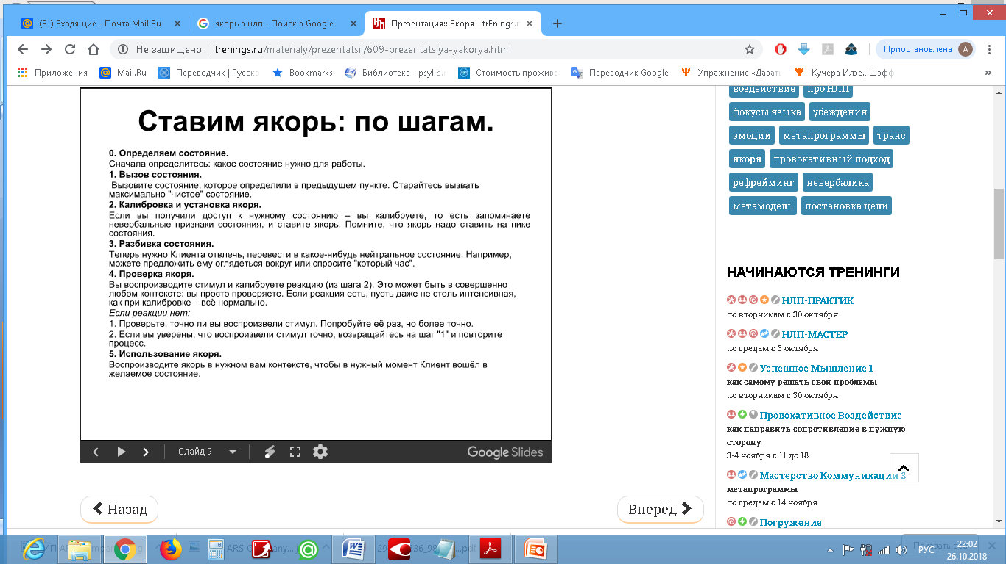

Slide 24
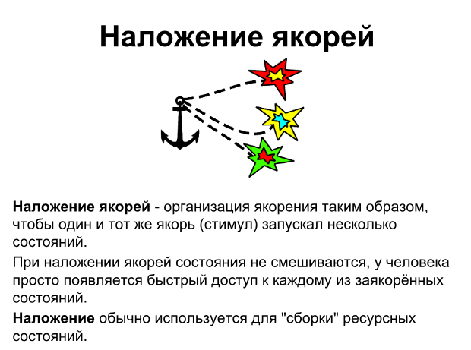

Slide 25
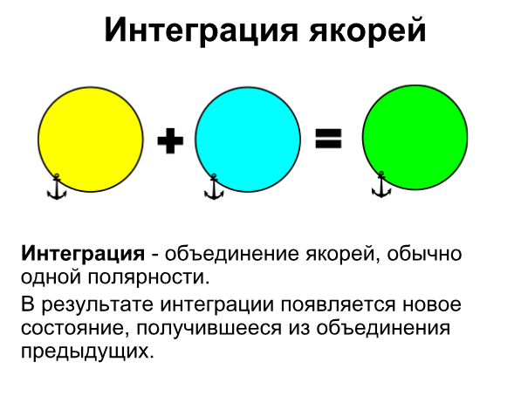

Slide 26
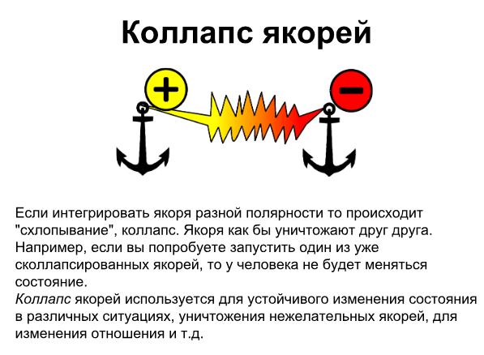

Slide 27
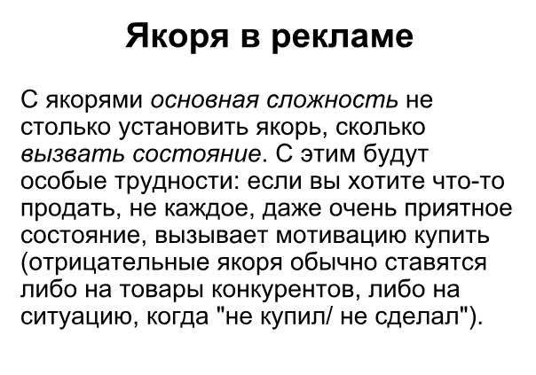

Slide 28
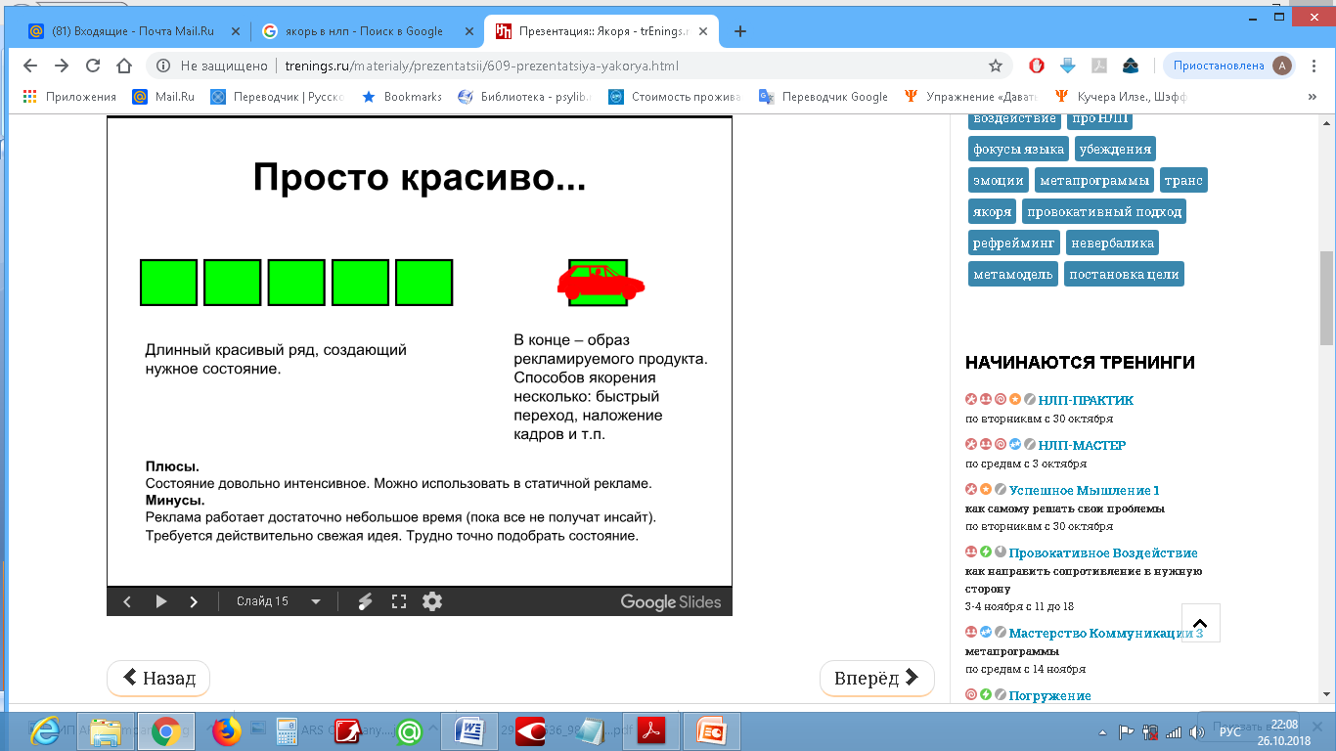

Slide 29
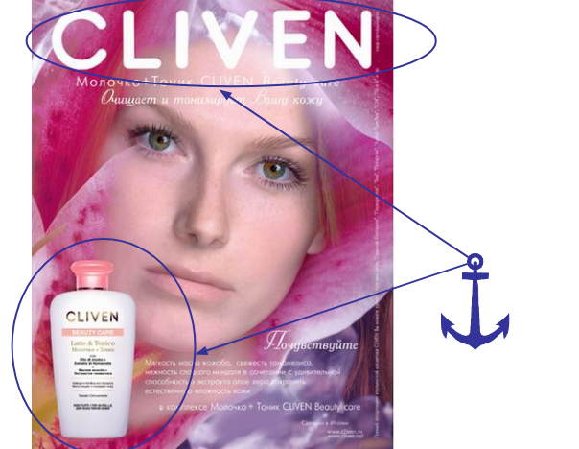

Slide 30
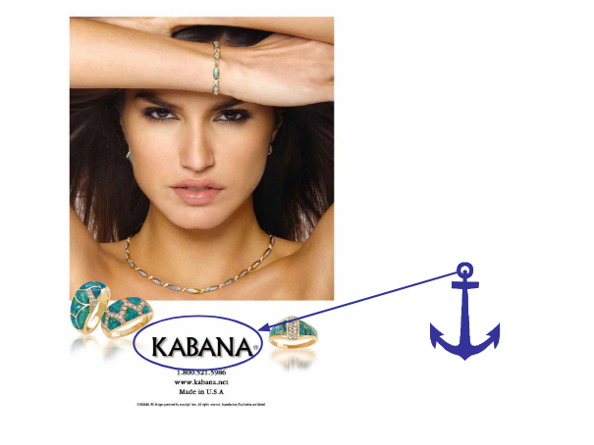

Slide 31
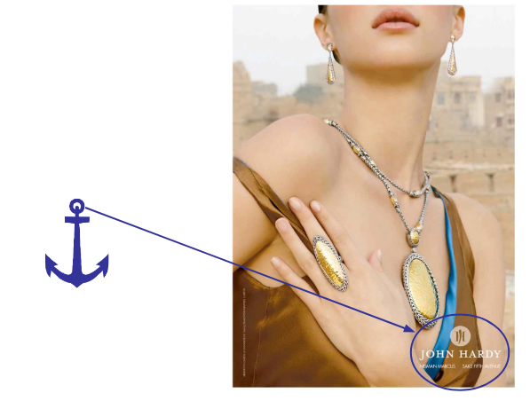

Slide 32
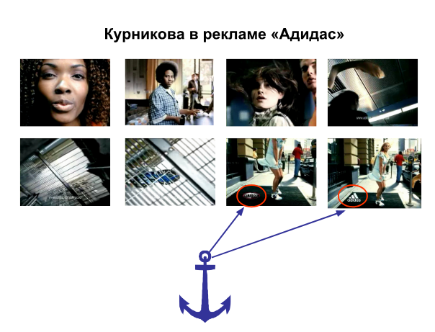

Slide 33
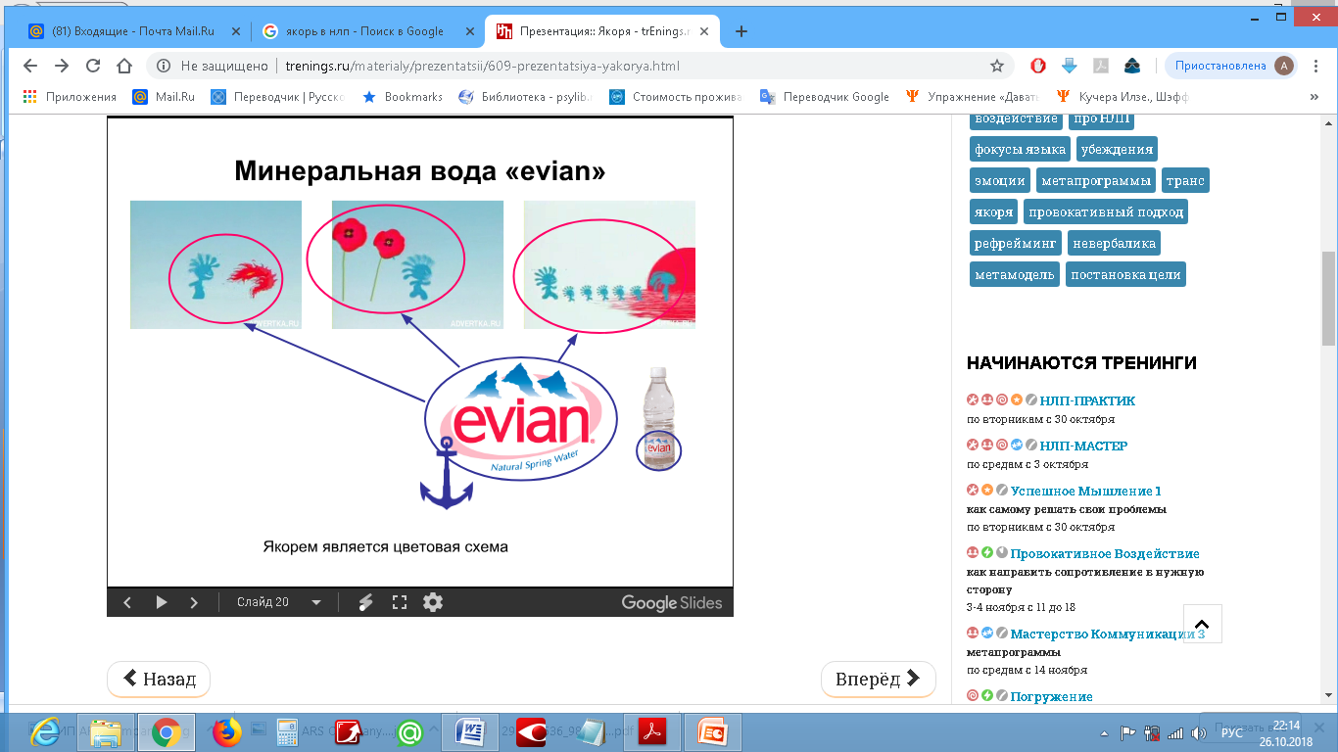

Slide 34
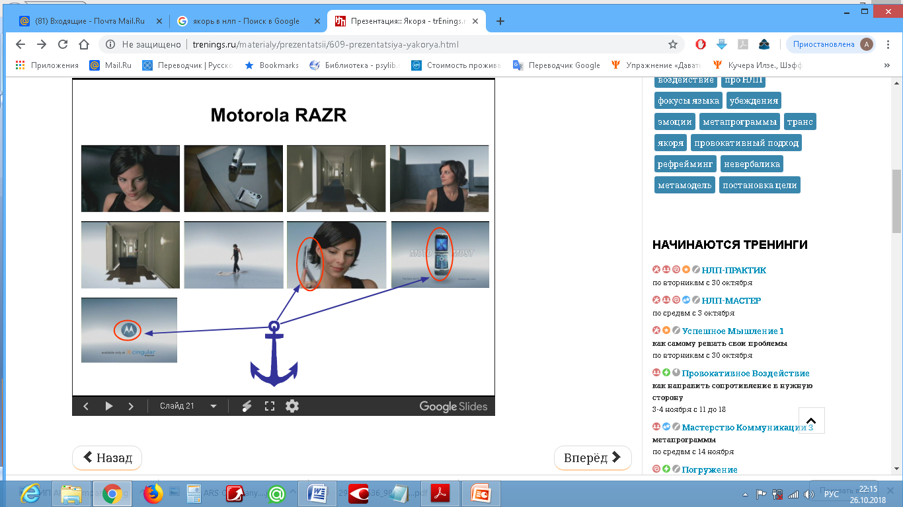

Slide 35
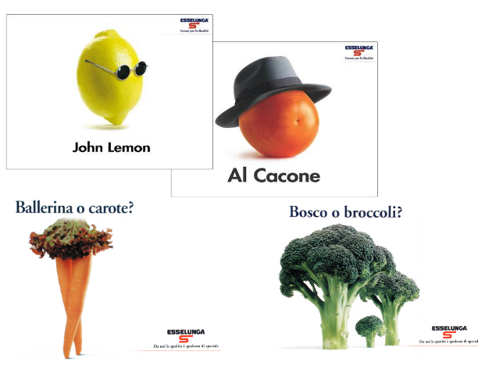

Slide 36
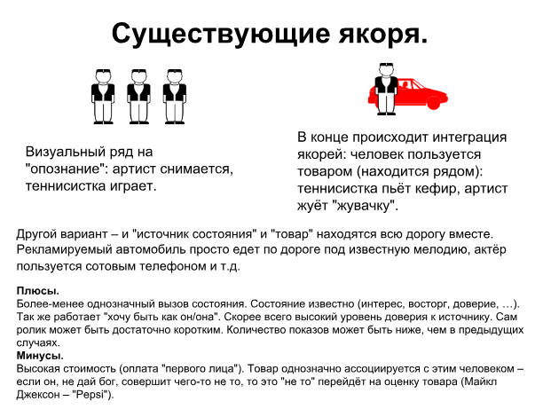

Slide 37
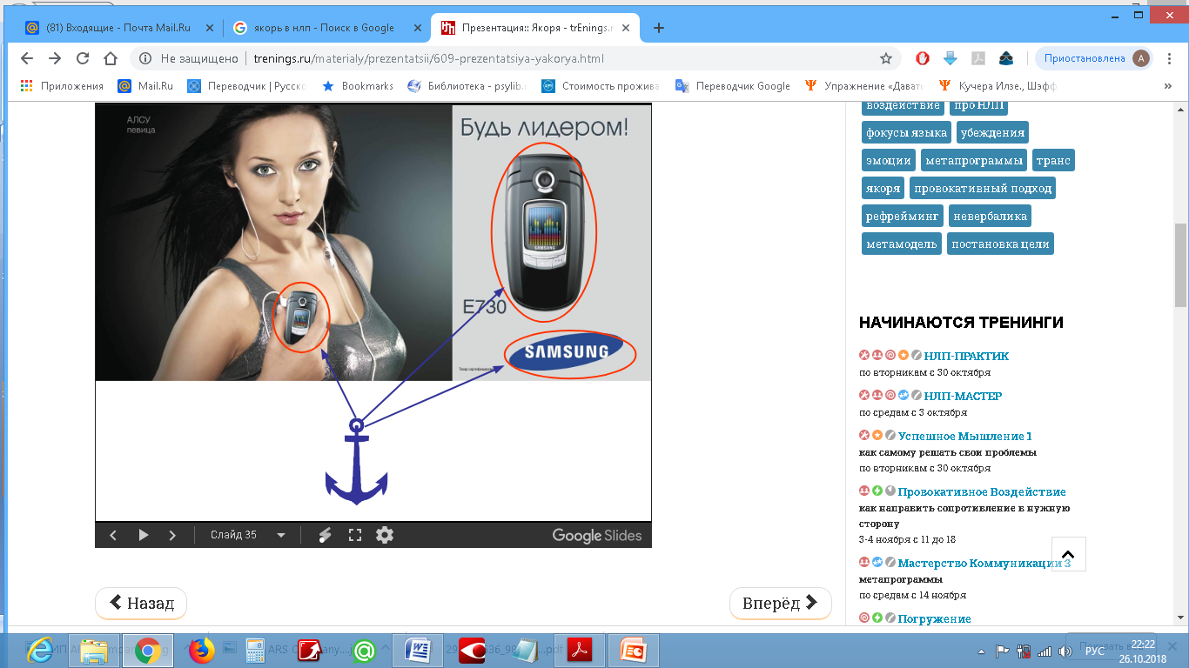

Slide 38
